Slide 1
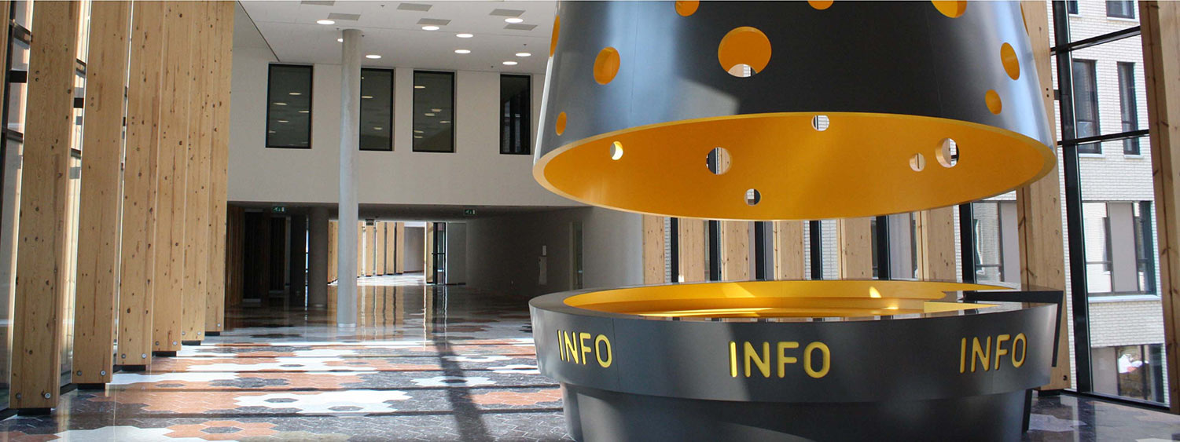

Slide 2
Waterbehandeling voor hemodialyse (HD) en online hemo(dia)filtratie (HDF) Waterrichtlijn Geheel nieuw document
Revisie 2019 concept
Ing. R.Vermeulen
Medisch Technoloog
Jeroen Bosch Ziekenhuis
Secretaris NFN watercommissie

Slide 3
Onderwerpen
Aanleiding
Uitgangspunten
Samenvatting
Impact
Richtlijn
Appendix

Slide 4
Aanleiding
Wijziging Europese farmacopee m.b.t. bereiding WFI (voorheen extra gezuiverd water)
Introductie Medisch Technisch convenant, sinds 2011
Modernere technologie van waterinstallaties en dialyse apparatuur
Toegenomen schaal HDF online en gebruik van highflux kunstnieren
Toegenomen schaal thuishemodialyse en diversiteit organisaties
Uitbesteden technische dienstverlening
Document toekomst bestendig maken
Verwerken binnengekomen opmerkingen commissie

Slide 5
Aanleiding Wijziging Europese farmacopee
Tot heden:
HDF online gedoogd door IGZ
Infuusvloeistof (WFI) mocht alleen worden bereid via stoomdestillatie
Bij hemodialyse is stoomdestillatie niet mogelijk, dus altijd systemen op basis van RO techniek gebruikt
Nieuw in monografie <169> uit de Europese farmacopee:
WFI mag geproduceerd worden d.m.v. dubbel RO, met toevoeging van UF of EDI, mits kwaliteiteisen worden behaald
Daarmee einde aan gedoogbeleid, mits aan voorwaarden voldaan
Notes:
Slechts benoemen

Slide 6
Aanleiding Medisch Technisch convenant
In opdracht van IGZ en sinds 2011 actief
Onderdeel v.h. VMS, Veiligheidsmanagement systeem
Bestrijkt ziekenhuizen, revalidatie en privé klinieken
Beschrijft verantwoordelijkheden en processen vanaf de aanschaf tot afstoting van medische apparatuur en systemen, om veilig gebruik te bereiken
NFN richtlijn:
Gaat er van uit dat organisatie e.a. geïmplementeerd heeft
Denk aan:
Vrijgave en validatie van apparatuur en installaties
Onderhoud aan apparatuur en installaties
Notes:
Slechts benoemen
Benadrukken dat er geen extra eisen worden gesteld vanuit NFN, vooral toepassen bestaande

Slide 7
Aanleiding Moderne technologie
Extra gezuiverd waterinstallaties (nu WFI) gemeengoed:
Meervoudige systemen (mix van RO, EDI en UF) met automatische reiniging
Waterkwaliteit goed in de hand
HDF online apparatuur, substitutievloeistof:
H(D)F behandeling
Online opbouwen en afsluiten
Bolussen geven
Nieuwere HD apparatuur (soms):
Online opbouwen en afsluiten
Bolussen geven
Highflux kunstnier
Notes:
Slechts benoemen

Slide 8
Aanleiding Thuishemodialyse
Toegenomen schaal thuishemodialyse
Diversiteit aan organisaties
Het uitbesteden van technisch beheer en verantwoording techniek
Soms problemen waterkwaliteit uit mobiele RO

Slide 9
Uitgangspunten Nieuwe richtlijn
Einde gedoogbeleid IGJZ door Europese farmacopee te implementeren
Bestaande waterinstallaties accepteren, mits aan kwaliteitseis wordt voldaan
Introductie twee protocollen:
WFI protocol voor HDF: dialyse centra
Gezuiverdwater protocol voor HD: tijdelijke centra, IC dialyse en thuisdialyse
Duidelijkheid:
Gebruik van substitutievloeistof uit de dialysemachine t.b.v.: vullen van lijnen, aan/afsluiten en bolussen
Gebruik highflux kunstnier bij enkele RO
Valideren/vrijgeven van dialysemachines, mobiele RO’s etc.
Heldere documentstructuur, richtlijn, samenvatting en educatief
Notes:
Bestaande situaties:

Slide 10
Europese farmacopee Implementatie WFI, uitvoering
Praktische vertaling monografie <169>:
Extra gezuiverd water heet voortaan WFI
Waterinstallatie: dubbel RO met UF en thermische reiniging van ringleiding < nieuwbouw >
Kwaliteitseis = WFI (voorheen minimaal Gezuiverdwater)
Benaming Extra gezuiverde dialysevloeistof en substitutievloeistof blijft
Bestaande installaties & WFI:
Dienen minimaal te voldoen aan de NFN eis voor HDF online uit verleden
Echter kwaliteitseis = WFI in de ringleiding
Notes:
Doelstelling is dat bestaande installaties gehandhaafd kunnen worden zolang deze in het verleden aan NFN de eis voor HDF voldeden en aan de HUIDIGE kwaliteitseis voor WFI voldoen.
Beschreven technische eisen zijn vooral voor nieuwe installaties.

Slide 11
Europese farmacopee Implementatie, WFI kwaliteit
Kwaliteitseis WFI nagenoeg identiek met Extra gezuiverd Water wat tot heden gebruikt werd
Elektrische geleidbaarheid (anorganische kwaliteit):
Geen harde eis, zolang lab. uitslagen goed (trend bewaken)
TOC – Total Organic Carbon (organische kwaliteit):
Via laboratorium onderzoek, hoeft niet continue gemeten

Slide 12
Europese farmacopee Implementatie, Gezuiverdwater kwaliteit
Minimaal enkele RO
Met UF + thermische reiniging van ringleidingen < nieuwbouw >
Ontmoedigd voor centrum dialyse:
Waterkwaliteit niet goed te borgen met enkel RO
Beperkt de functionaliteit van huidige generatie dialyse apparatuur
Toepassing vooral bij:
Dialyse op intensive care en hartbewaking met vaste installatie
Tijdelijke dialysecentra bij verhuizing of renovatie
Intensive care, hartbewaking, thuisdialyse via mobiele RO

Slide 13
Samenvatting Gezuiverdwater vs WFI protocol (1/3)
Protocol | Gezuiverd Water | WFI
Toepassing
Therapieën | Hemodialyse - - | Hemodialyse Hemofiltratie Hemodiafiltratie
Bijzondere verrichtingen middels substitutievloeistof ¹⁾ | - - - | Vullen van bloedlijnen Bolus toedienen Afsluiten patiënt
Gebruik kunstnieren ²⁾ | Low / medium / high-flux | Low / medium / high-flux
Er is sprake van infundatie
Risico vooral (an)organisch niet microbiologie

Slide 14
Samenvatting Gezuiverdwater vs WFI protocol (2/3)
Protocol |  | Gezuiverd Water | WFI
Eisen aan producten Waterbehandelingsinstallatie
Kwaliteit |  | Gezuiverd Water | WFI
Uitvoering¹⁾ |  | RO | RO + RO + UF
Ringleiding²⁾ |  | Thermisch gereinigd | Thermisch gereinigd
Producteisen³⁾
Kiemgetal | Kve/ml | <100 | <0,100
Endotoxinen | Eu/ml | <0,25 | <0,05
Geleidbaarheid | µS/cm | Toelichting | Toelichting
TOC | mg/L | - | <0,5 mg/L
(an)Organische stoffen |  | Tabel 6 | Tabel 6
1+2) Minimum eis nieuwbouw
3) Nagenoeg onveranderd in vergelijk met Extra Gezuiverd water

Slide 15
Samenvatting Gezuiverdwater vs WFI protocol (3/3)
Protocol |  | Gezuiverd Water | WFI
Eisen aan producten Dialyseapparatuur
Producteisen⁴⁾ |  | Dialysevloeistof | Extra Gezuiverde dialysevloeistof | Substitutievloeistof
Kiemgetal | kve/ml | <100 | <0,100 | <1kve
Endotoxinen | Eu/ml | <0,25 | <0,05 | <0,05
Geleidbaarheid | mS/cm | 12-15 | 12-15 | 12-15
Biochemische eisen | - | Tabel 8 | Tabel 8 | Tabel 8
4) Geen verandering

Slide 16
Samenvatting Gezuiverdwater vs WFI protocol
 |  | Protocol | Gezuiverd Water |  | WFI
 |  | Situatie | Validatie | Beheer | Validatie | Beheer
 |  | Duur¹⁾ | 4 weken | Onbepaald | 4 weken | Onbepaald
# | Te bemonsteren vloeistof | Parameters | Frequentie | Frequentie | Frequentie | Frequentie
4 | Begin ringleiding | Kiemgetal | Week | Kwartaal | Week | Maand
 |  | Endotoxinen | Week | Kwartaal | Week | Maand
5 | Tappunten ringleiding | Kiemgetal | Steekproef | Matrix/Jr | Steekproef | Niet²⁾
 |  | Endotoxinen | Steekproef | Matrix/Jr | Steekproef | Niet²⁾
6 | Einde ringleiding | Geleidbaarheid | Continue | Continue | Continue | Continue
 |  | Kiemgetal | Week | Maand | Week | Week
 |  | Endotoxinen | Week | Maand | Week | Week
 |  | (An)organische samenstelling | 1x | Jaar | 1x | Jaar
 |  | TOC | - | - | 1x | Jaar
 | Dialyse apparatuur | Behandeling | Hemodialyse |  | HDF Online
7 | Dialysevloeistof of Extra Gezuiverde Dialysevloeistof of | Kiemgetal Endotoxinen | ⁴⁾ ⁴⁾ | Kwartaal Kwartaal | ⁴⁾ ⁴⁾ | Kwartaal Kwartaal
 | Substitutievloeistof
Korte validatie tijd
Niet bij WFI i.v.m. hoge waterkwaliteit en gevoelige analyse
TOC analyse bij WFI via laboratorium
1 analyse bij uitbreiding en steekproef bij nieuwe apparatuur

Slide 17
Samenvatting Thuishemodialyse
Uitgebreidere monstername (an)organische parameters bij 1e vrijgave mobiele RO bij patiënt huis
Koper, lood en aluminium (KLA) screenen in de jaren erna
Ziekenhuis/behandelaar technisch verantwoordelijk voor apparatuur en elektrische installatie thuis, toezicht:
Oplevering
Onderhoud/reparaties/veiligheidstesten

Slide 18
Impact richtlijn Belangrijkste veranderingen
Kwaliteitseis ringleiding WFI installatie = WFI (ook bestaande situaties)
Monsterneming individuele tappunten ringleiding bij WFI installaties vervalt
Validatie periode van 4 weken voor alle waterinstallaties
Meestal validatie dialyse apparatuur middels 1 monster
Gebruik highflux kunstnieren altijd toegestaan
Gebruik substitutievloeistoffen alleen bij WFI installatie
Thuishemodialyse: eerste anorganische vrijgave monster uitgebreider
Ziekenhuis/behandelaar altijd technisch verantwoordelijk (aanwijzing vanuit convenant medische technologie)

